Slide 1
PROIZVOD
Nastavna
cjelina 1
Udžbenik: MARKETING 4
Autori: Maja Martinović, Olivera Jurković Majić, Ana Babić, Ana Kuštrak, Martina Čaić
Prezentaciju pripremila: Sanja Arambašić

Slide 2
TEME CJELINE 1
1. PROIZVOD I USLUGA KAO ELEMENT MARKETINŠKOG SPLETA
2. RAZLIKA IZMEĐU PROIZVODA I USLUGE
3. POLITIKA PROIZVODA
4. PROIZVODNI PROGRAM
5. KVALITETA PROIZVODA
6. ZADOVOLJSTVO I LOJALNOST KORISNIKA
7. MARKA PROIZVODA
8. BRENDIRANJE
9. RAZVOJ NOVIH PROIZVODA
10. ŽIVOTNI CIKLUS PROIZVODA
11. BENCHMARKING I MARKETING ODNOSA

Slide 3
1.1. PROIZVOD I USLUGA KAO PREDMET MARKETINGA
CIJENA
DISTRIBUCIJA
PROMOCIJA
PROIZVOD

Slide 4
1.1. PROIZVOD I USLUGA KAO PREDMET MARKETINGA
Proizvod je sve što se može ponuditi tržištu sa svrhom da izazove pažnju, potakne na kupnju, uporabu ili potrošnju i čime se mogu zadovoljiti želje ili potrebe.
Proizvod u širem smislu – fizički predmeti, usluge, osobe, mjesta, organizacije, ideje ili kombinacije prethodnoga

Slide 5
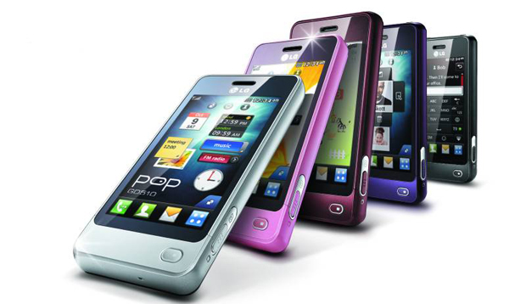
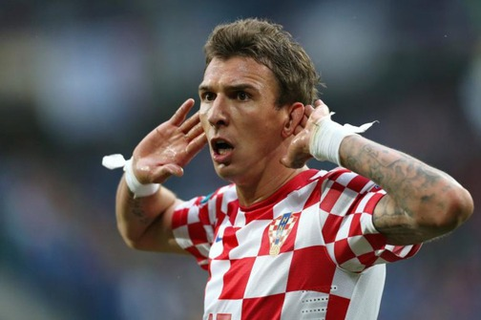
1.1. PROIZVOD I USLUGA KAO PREDMET MARKETINGA
Proizvod
Fizički predmeti
Usluge
Osobe
Mjesta
Organizacije
Ideje

Slide 6
1.1. PROIZVOD I USLUGA KAO PREDMET MARKETINGA
OSNOVNI PROIZVOD
OČEKIVANI PROIZVOD
PROŠIRENI PROIZVOD
Temeljna razina
Što kupac kupuje?
Glavne koristi proizvoda
Uključuje dodatne koristi – npr. dizajn, kvaliteta, ime marke i sl.
Uključuje dodatne usluge i koristi potrošačima

Slide 7
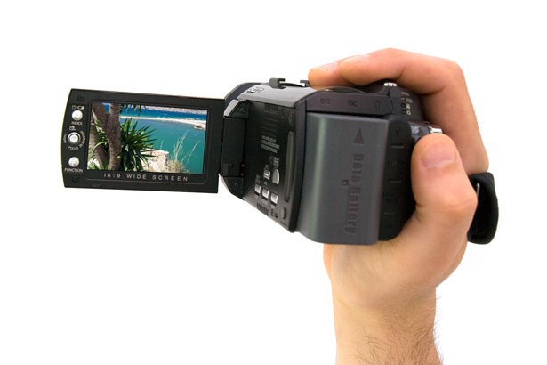
1.1. PROIZVOD I USLUGA KAO PREDMET MARKETINGA
OSNOVNI PROIZVOD
osnovna funkcija je zabilježiti važne događaje u životu
OČEKIVANI PROIZVOD
ime proizvođača, obilježja kamere i sl. znače dodatnu sigurnost pri kupnji
PROŠIRENI PROIZVOD
razina postprodajnih aktivnosti npr. besplatan servis, duži jamstveni rok, dostava i sl.

Slide 8
1.1. PROIZVOD I USLUGA KAO PREDMET MARKETINGA
Proizvod je skup opipljivih i neopipljivih obilježja
Razvijanje proizvoda znači razmišljanje o sve tri razine proizvoda
Danas je najveća konkurencija na razini proširenog proizvoda
????? – koje postprodajne aktivnosti pružiti da se razlikujemo i budemo bolji od konkurencije

Slide 9
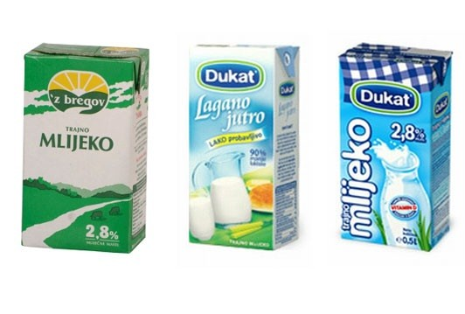
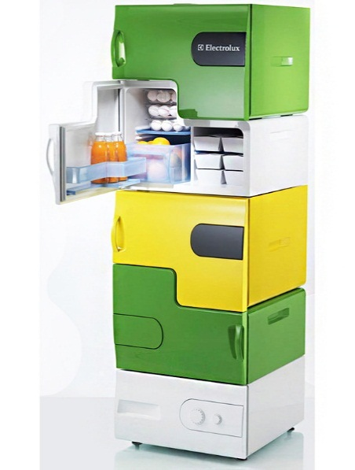
1.1. PROIZVOD I USLUGA KAO PREDMET MARKETINGA
Klasifikacija proizvoda prema trajnosti:
Potrošna dobra
proizvodi koji se brzo konzumiraju i troše odjednom ili u više navrata
Trajna dobra
proizvodi koji se koriste tijekom dužeg vremena i traju više godina

Slide 10
1.1. PROIZVOD I USLUGA KAO PREDMET MARKETINGA
Klasifikacija proizvoda prema tipu tržišta:
proizvodi krajnje potrošnje
zadovoljavanje osobnih i obiteljskih potreba
proizvodi poslovne potrošnje
kupljeni za korištenje u tvrtkama ili za daljnju obradu

Slide 11
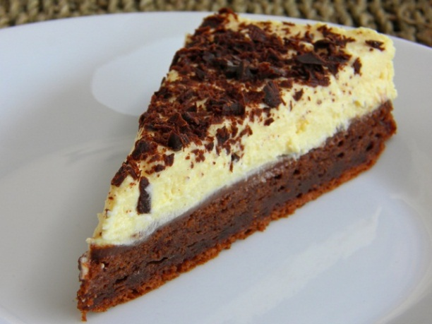
1.1. PROIZVOD I USLUGA KAO PREDMET MARKETINGA
ŠEĆER je proizvod krajnje potrošnje ako ga kupimo i koristimo u kućanstvu npr. za pravljenje kolača
ŠEĆER je proizvod poslovne potrošnje ako ga kupuje npr. konditorsko poduzeće za daljnju preradu.

Slide 12
1.1. PROIZVOD I USLUGA KAO PREDMET MARKETINGA
Klasifikacija proizvoda krajnje potrošnje s obzirom na način kupnje i ponude:
obični proizvodi
često se kupuju uz minimalnu usporedbu i kupovni trud
npr. novine, kruh i sl.
posebni proizvodi
rjeđe se kupuju i zahtijevaju veći trud i vrijeme za prikupljanje podataka i usporedbu
npr. odjeća, automobil i sl.
specijalni proizvodi
jedinstvenih karakteristika i prepoznatljive marke u čiju se kupnju ulažu posebni napori npr. luksuzna dobra
netraženi proizvodi
s njima kupci nisu upoznati, ili ako jesu ne razmišljaju o kupnji npr. životna osiguranja, pogrebne usluge
nabavljamo takve proizvode u izvanrednim situacijama

Slide 13
1.1. PROIZVOD I USLUGA KAO PREDMET MARKETINGA
Klasifikacija proizvoda poslovne potrošnje s obzirom na način kupnje i ponude:
materijali i dijelovi
postaju dio kupčevog proizvoda putem daljnje obrade
npr. pšenica, voće, drvo i sl.
kapitalne stavke
proizvodi koji olakšavaju proizvodnju ili poslove kupca
npr. postrojenja i dodatna oprema
potrepštine i usluge
proizvodi koji ne ulaze u gotov proizvod
npr. pogonske potrepštine, predmeti za održavanja i sl.

Slide 14
1.2. RAZLIKA IZMEĐU PROZVODA I USLUGE
Rast udjela uslužnog sektora – trend posljednjih godina
Uslužne djelatnosti (bankarstvo, osiguranje, komunikacije, prijevoz i sl.) – cca. 60% gospodarstva razvijenih zemalja

Slide 15
1.2. RAZLIKA IZMEĐU PROZVODA I USLUGE
Usluge su proizvodi koji se sastoje od djelatnosti, koristi ili zadovoljstva ponuđenih na prodaju, no koji su u osnovi neopipljivi i ne rezultiraju vlasništvom.
Njihova proizvodnja može, ali i ne mora biti vezana uz kakav fizički proizvod.

Slide 16
1.2. RAZLIKA IZMEĐU PROZVODA I USLUGE
Uz proizvod se u pravilu uvijek nudi mnogo više – popratne usluge, jamstva, i sl.
Besplatan software
Održavanje računala i instalacija software-a
Jamstveni rok
Nadogradnja software-a
…

Slide 17
1.2. RAZLIKA IZMEĐU PROZVODA I USLUGE
NEOPIPLJIVOST
Usluge se ne mogu lako izložiti, vidjeti, okusiti, opipati i sl. prije nego se kupe.
NEDJELJIVOST
Usluge se ne mogu odijeliti od svoga pružatelja, bez obzira tko je to.
PROMJENJIVOST
PROLAZNOST
Kvaliteta usluga ovisi o tome tko ju pruža, kada ju pruža, na kojem mjestu i na koji način – teško se kontrolira kvaliteta.
NEPOSTOJANJE VLASNIŠTVA
Usluge se ne mogu skladištiti za kasniju uporabu.
Kupac usluge često ima pristup na ograničeno vrijeme, te je najčešće ne može prodati onda kada ju više ne želi posjedovati.

Slide 18
1.2. RAZLIKA IZMEĐU PROZVODA I USLUGE
4 P kod usluga
proizvod – specifičan zbog neopipljivog dijela
cijena – važan element
distribucija – zbog nedjeljivosti izravna distribucija
promocija – isticanje opipljivih elemenata
Dodatna 3P: ljudi, fizička okolina i proces

Slide 19
1.3. POLITIKA PROIZVODA
Uz proizvod se nude različita obilježja
Polazište – „osnovni model” proizvoda
Osnovnom modelu dodajemo različita obilježja
Obilježja su konkurentsko sredstvo za razlikovanje nekog proizvoda od konkurencije, a svako obilježje predstavlja dodatnu prednost za potrošača

Slide 20
1.3. POLITIKA PROIZVODA
Dodavanje vrijednosti korištenjem:
stila
dizajna
pakiranja
etiketiranja
dodatnih usluga

Slide 21
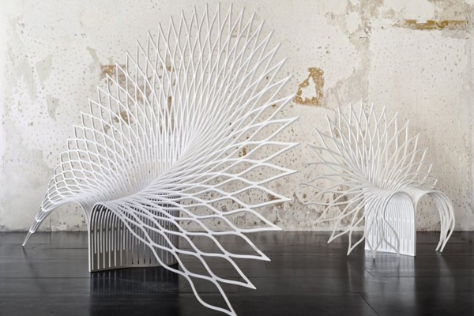
1.3. POLITIKA PROIZVODA
Stil je vanjski izgled proizvoda
proizvod može biti oku ugodan, ali mu stil ne mora povećati učinkovitost npr. stolice.
Dizajn
širi pojam od stila
pridonosi i izgledu, ali i učinkovitosti proizvoda

Slide 22
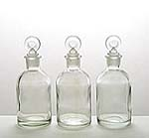
1.3. POLITIKA PROIZVODA
Pakiranje
ambalaža ili omot za proizvod koja sadržava i čuva proizvod, privlači pozornost i vrlo često utječe na odluku o kupnji
Razlikujemo:
primarnu ambalažu
sekundarnu ambalažu
transportno pakiranje

Slide 23
1.3. POLITIKA PROIZVODA
Etiketa
podatci ispisani na pakiranju ili priloženi uz njega
određuje proizvod jer ističe ime marke
opisuje proizvod
promovira proizvod

Slide 24
1.3. POLITIKA PROIZVODA
Usluge koje prate proizvod
proširuju proizvod
financijske usluge
brzina dostave
instaliranje
upute
popravci
postprodajne usluge i sl.

Slide 25
1.4. PROIZVODNI PROGRAM
Linija proizvoda skup je proizvoda koji su usko povezani jer funkcioniraju na sličan način, prodaju se istim skupinama klijenata, distribuiraju se istim vrstama trgovina ili su im cijene slične.

Slide 26
1.4. PROIZVODNI PROGRAM
Dužina linije proizvoda – broj artikala u liniji proizvoda
Linije proizvoda mogu se povećavati:
prema dolje
dodavanje jeftinijih proizvoda
prema gore
dodavanje skupljih proizvoda
dvosmjerno
uvođenje i jeftinih i skupljih proizvoda

Slide 27
1.4. PROIZVODNI PROGRAM
Mnoge tvrtke nude nekoliko linija proizvoda
Proizvodni mix ima četiri značajke:
širina
dužina – ukupan broj artikala u liniji proizvoda
dubina – broj verzija proizvoda iz linije
konzistentnost – povezanost pojedinih linija

Slide 28
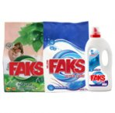
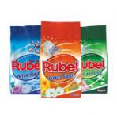
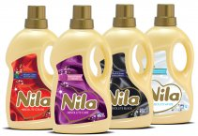
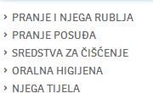
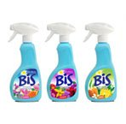

Slide 29
1.5. KVALITETA PROIZVODA
Kvaliteta je jedno od glavnih svojstava proizvoda koje marketinški stručnjaci koriste da bi proizvod pozicionirali
Kvaliteta je „odsutnost nedostataka”

Slide 30
1.5. KVALITETA PROIZVODA
Dimenzije kvalitete:
razina
sposobnost proizvoda da izvrši svoju funkciju
dosljednost
odsutnost nedostataka i dosljedno pružanje ciljne razine izvedbe

Slide 31
1.5. KVALITETA PROIZVODA
TQM (Total Quality Management)
pristup u kojem svi zaposlenici aktivno sudjeluju u neprestanom poboljšanju kvalitete proizvoda, usluga i poslovnih procesa
smisao je razvijanje svijesti radnika o važnosti efikasnih poslovnih procesa, unapređivanju proizvoda, educiranju i sl.
koncept prihvaćen u mnogim poduzećima

Slide 32
1.5. KVALITETA PROIZVODA
Pokazatelji kvalitete – različiti standardi
ISO standardi
Međunarodna organizacija za standardizaciju (1947.)
Cilj: olakšavanje međunarodne razmjene i unapređenje suradnje u području intelektualnog rada, znanosti, tehnologije i ekonomije
Najpoznatiji standardi: ISO 9000 i ISO 14000

Slide 33
1.5. KVALITETA PROIZVODA
Institucije u RH za nadzor kvalitete:
Hrvatski zavod za norme
Zavod za ispitivanje kvalitete
Uprava za sigurnost hrane
Hrvatska agencija za hranu
Centar za kontrolu namirnica
Proizvodi i usluge vrhunske kvalitete osvajaju nagrade i priznanja za kvalitetu

Slide 34
1.5. KVALITETA PROIZVODA

Slide 35
1.5. KVALITETA PROIZVODA
Kvaliteta usluge percipira se po ovim kriterijima:
dostupnost
vjerodostojnost
pouzdanost
sigurnost
kompetencija
komunikacija
pristojnost
susretljivost
opipljivi sadržaji

Slide 36
1.6. ZADOVOLJSTVO I LOJALNOST KORISNIKA
Kupnjom proizvoda kupci nastoje dobiti što veću vrijednost uz što niže troškove
Odluka o kupnji određenog proizvoda znači da kupac već percipira vrijednost određenog proizvoda
$$Percipirana vrijednost=ukupna vrijednost proizvoda za kupca −povezani troškovi$$

Slide 37
1.6. ZADOVOLJSTVO I LOJALNOST KORISNIKA
Ukupna vrijednost
ekonomska korist
funkcionalna korist
psihološka korist
Najbolja kombinacija – ne može baš sve biti u potpunosti
Ukupni troškovi su oni koje kupac očekuje da će nastati tijekom procjene, nabave, upotrebe i raspolaganja tržišnom ponudom
Nisu samo novčani, nego i energijski i psihološki

Slide 38
1.6. ZADOVOLJSTVO I LOJALNOST KORISNIKA
Zadovoljstvo je osjećaj zadovoljstva, oduševljenja ili razočarenja koji nastaje kao rezultat usporedbe percipiranih karakteristika proizvoda (ili rezultata) u odnosu na očekivanja pojedinca.

Slide 39
1.6. ZADOVOLJSTVO I LOJALNOST KORISNIKA
Prisjetimo se !
ČAROBNI TRENUTAK ISTINE
TRENUTAK ISTINE
TRENUTAK JADA

Slide 40
1.6. ZADOVOLJSTVO I LOJALNOST KORISNIKA
Lojalnost je visoka razina predanosti ponovnoj kupnji ili ponovnom korištenju određenog proizvoda ili usluge u budućnosti
Važno stalno održavati odnose s kupcima – snižavanje cijena, unapređenje proizvoda ili omogućavanje dodatnih koristi
Programi učestale kupnje – skupljanje nagradnih bodova, programi lojalnosti

Slide 41
1.7. MARKA PROIZVODA
Robna marka, marka ili brand
to je ime, pojam, znak, simbol, dizajn ili njihova kombinacija
ona određuje proizvođača ili prodavača proizvoda ili usluge
namijenjena je prepoznavanju dobara ili usluga jednog proizvođača ili skupine i njihovoj diferencijaciji od konkurencije

Slide 42
1.7. MARKA PROIZVODA
Sadržava:
ime marke – dio marke koji se može izgovoriti, a sadržava slova, riječi i brojeve
znak marke – dio marke koji nije načinjen od riječi, već simbola ili dizajna
zaštitni znak – zakonita oznaka koja upućuje na to da vlasnik ima isključivo pravo uporabe marke
® © ™

Slide 43
1.7. MARKA PROIZVODA
Marka proizvoda dodaje vrijednost proizvoda

Slide 44
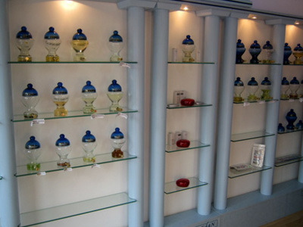
1.7. MARKA PROIZVODA
PARFEMI

Slide 45
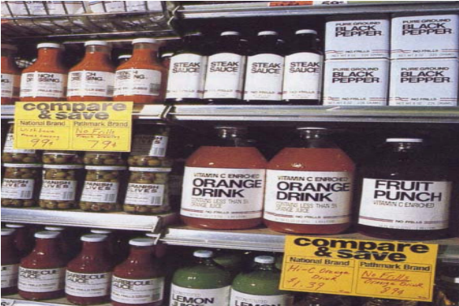
1.7. MARKA PROIZVODA
Generički proizvodi su neoznačeni markom, pakirani u obične ambalaže i manje su skupe verzije proizvoda iz niza svakodnevnih proizvoda

Slide 46
1.7. MARKA PROIZVODA
Zašto razvijati marku proizvoda?
marka govori o kvaliteti proizvoda
marka usmjerava pozornost na mjestu kupnje (prije uočimo proizvod)
marka omogućava pravnu zaštitu proizvoda od kopiranja
MARKA DODAJE VRIJEDNOST PROIZVODU

Slide 47
1.7. MARKA PROIZVODA
Tržišna vrijednost marke pozitivni je razlikovni učinak koji poznavanje imena marke ima na reakciju klijenata proizvoda ili usluge.
Marke proizvoda se razlikuju po moći i vrijednosti na tržištu
Ne postoji općeprihvaćeno pravilo procjenjivanja vrijednosti marke

Slide 48
1.8. BRENDIRANJE
Odabir imena marke najvažniji dio marketinškog procesa
ono treba govoriti o koristima i kvaliteti proizvoda
trebalo bi ga s lakoćom izgovarati, prepoznati i zapamtiti
potrebno je da se razlikuje od drugih i da se može smisleno prevesti na druge jezike
potrebno je da se lako može zaštititi

Slide 49
1.8. BRENDIRANJE
Ime marke mora se prijaviti Uredu za usklađivanje na unutarnjem tržištu (OHIM)
Marka proizvođača marka je koju stvara i čiji je vlasnik proizvođač proizvoda ili usluge.
Proizvođači često prodaju svoje proizvode preprodavačima koji im onda daju ime svoje marke.

Slide 50
1.8. BRENDIRANJE
Razvoj marke
proširenje linije
proširenje marke
višestruke marke
nove marke
Revizijom marke otkriva se je li potrebno marku repozicionirati ili čak i ponovno kreirati (rebranding)

Slide 51
1.9. RAZVOJ NOVIH PROIZVODA
Novi proizvod – životna sila svake organizacije
NOVI PROIZVOD ≠ IZUM
Izum je nova tehnologija ili proizvod koji može, ali ne mora biti komercijaliziran, ali ne mora pružati korist klijentima

Slide 52
1.9. RAZVOJ NOVIH PROIZVODA
Razvoj novih proizvoda – inovacijsko djelo
Ono obuhvaća proces prepoznavanja, stvaranja i isporučivanja novih vrijednosti ili koristi proizvoda, koje se prije nisu nudile na tržištu

Slide 53
1.9. RAZVOJ NOVIH PROIZVODA
Šest kategorija novog proizvoda:
proizvodi koji su novi u svijetu
nove proizvodne linije
dodatci postojećim proizvodnim linijama
poboljšanje i revizije postojećih proizvoda
repozicionirani proizvodi
smanjenje troškova

Slide 54
1.9. RAZVOJ NOVIH PROIZVODA
SMANJENJE TROŠKOVA – teleoperater uvodi pod novim imenom jeftinije usluge

Slide 55
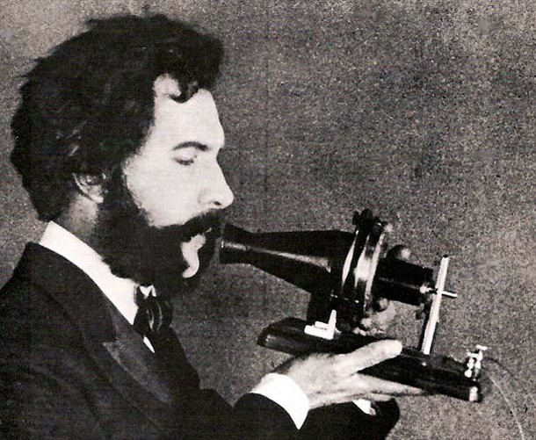
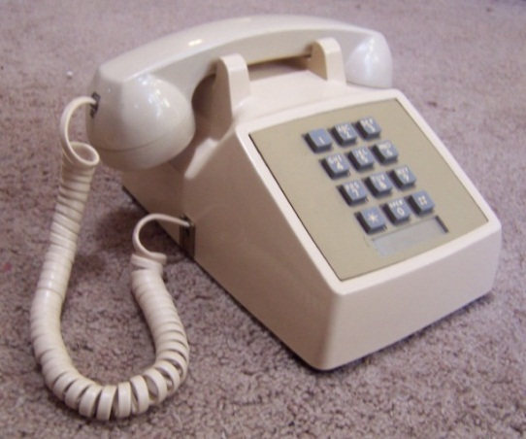
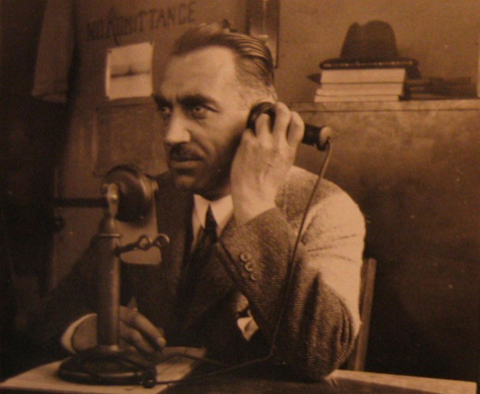
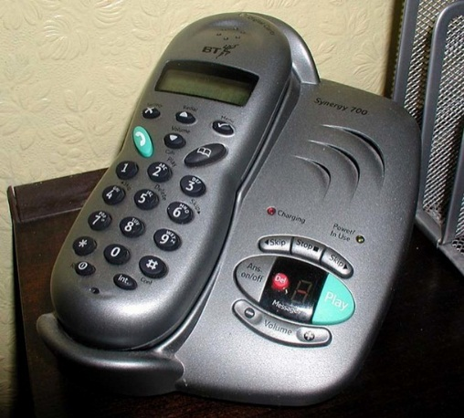
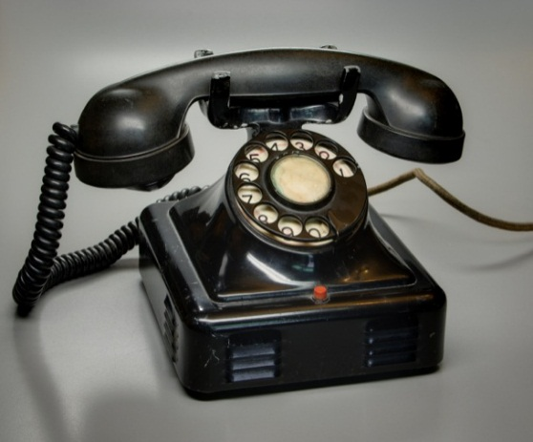
1.9. RAZVOJ NOVIH PROIZVODA
Prvi telefon 1876. godine
Bell
Telefon s tipkama
Prve tehnologije uvedene 1963.
Popularan od 1890-ih do 1930-ih
Podijeljen u dva dijela
Telefon svijećnjak
Bežični telefoni
Prvi se javljaju 1980-ih godina
Telefon s brojčanikom koji se okreće
Od 1930-ih do 1960-ih

Slide 56
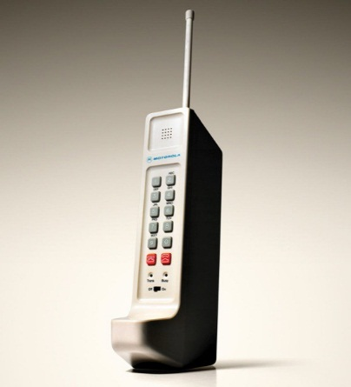
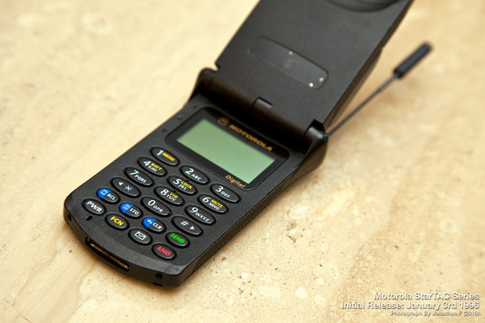
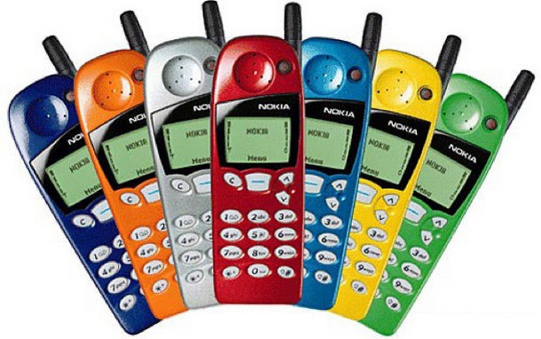
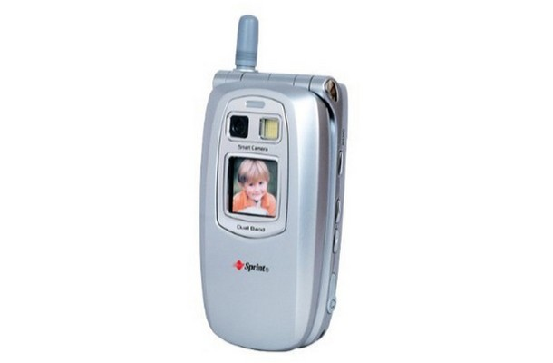
1.9. RAZVOJ NOVIH PROIZVODA
Motorola
Prvi komercijalno dostupni mobitel
Na tržištu od 1984. godine
Motorola
Prekretnica ka smanjenju veličine mobitela – prvi preklopni mobitel
1996. godina
Sanyo
Prvi mobitel s ugrađenom kamerom
2003. godina
Nokia 5110
Izdržljiva baterija, zamjena maski

Slide 57
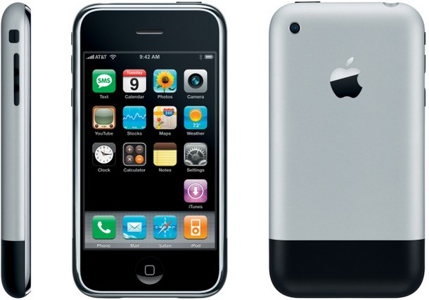
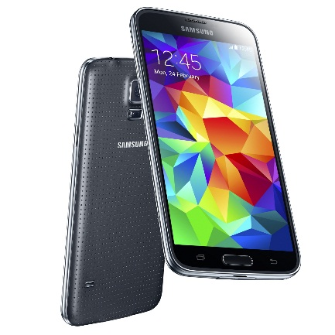
1.9. RAZVOJ NOVIH PROIZVODA
Što nude sve mobiteli danas?
SUTRA?

Slide 58
1.9. RAZVOJ NOVIH PROIZVODA
Faze razvoja novog proizvoda:
generiranje ideja – potraga za idejama
ispitivanje i selekcija ideja – probiranje ideja
razvoj i testiranje koncepta proizvoda
razvoj marketinške strategije
poslovna analiza
razvoj proizvoda – stvaranje fizičkog proizvoda
pokusni (probni) marketing
komercijalizacija

Slide 59
1.9. RAZVOJ NOVIH PROIZVODA
Razvoj novih proizvoda je riskantan
95% novih proizvoda u SAD-u i 90% u Europi propada
pogrešno tumačenje istraživanja
visoki razvojni troškovi
loš dizajn
neučinkovita promocija
pogrešno određena cijena
velika konkurencija

Slide 60
1.10. ŽIVOTNI CIKLUS PROIZVODA
Proizvod ima ograničeni vijek trajanja pa kažemo da prolazi kroz životni ciklus
Prodaja i dobit prolaze različite faze
U svakoj fazi prodavatelju
se javljaju različiti izazovi,
prilike i problemi

Slide 61
1.10. ŽIVOTNI CIKLUS PROIZVODA
4. faze:
Faza uvođenja
prodaja sporo raste
visoki troškovi
Faza rasta
proizvod osvaja tržište
dobit raste
Faza zrelosti
kupci prihvatili proizvod
dobit se stabilizira
Faza opadanja
pad prodaje i dobiti

Slide 62
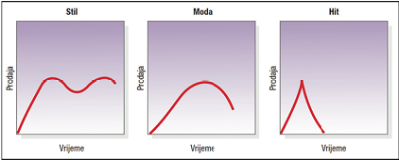
1.10. ŽIVOTNI CIKLUS PROIZVODA
Životni ciklus se može produžiti
stil
moda
hit

Slide 63
1.11. BENCHMARKING I MARKETING ODNOSA
Benchmarking je umijeće učenja od tvrtki koje izvode određene zadatke bolje od drugih tvrtki.
„kopiranje najboljih praksi”

Slide 64
1.11. BENCHMARKING I MARKETING ODNOSA
Koraci u provođenju:
identificirati najbolje tvrtke
izmjerit poslovanje tvrtke koja provodi benchmarking
odrediti program za nadilaženje razlika
praćenje ishoda
Višestruka korist kroz povećanje produktivnosti, konkurentnosti i sl.

Slide 65
1.11. BENCHMARKING I MARKETING ODNOSA
Marketing odnosa podrazumijeva strategiju poslovanja koja u prvi plan stavlja poboljšanje odnosa sa sadašnjim kupcima.
Zadatak:
izgraditi i održavati bazu odanih, profitabilnih klijenata njegovanjem dobrih komunikacijskih vještina i mogućnosti prilagodbe svakoj situaciji

Slide 66
1.11. BENCHMARKING I MARKETING ODNOSA
PARTNERSKI
PROAKTIVNI
ODGOVORNI
REAKTIVNI
TEMELJNI
Pet razina odnosa:

Slide 67
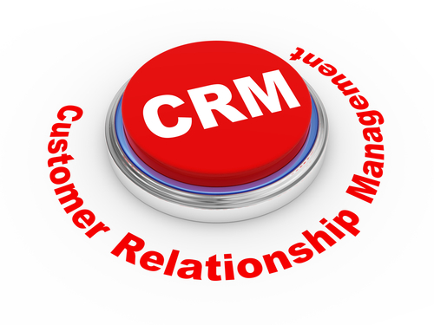
1.11. BENCHMARKING I MARKETING ODNOSA
CRM – Customer Relationship Management
Upravljanje odnosima s klijentima
poslovna filozofija
nastala povećavanjem pregovaračke moći klijenata zbog povećane konkurencije, brzine informiranja i brzine usporedbe proizvoda

